Slide 1
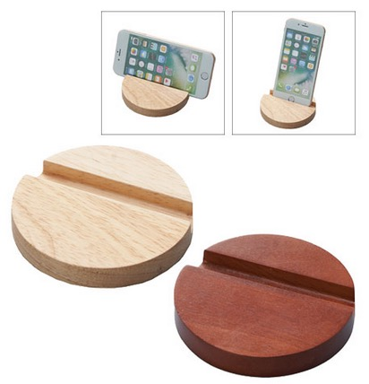
【提案書】
ラバーウッドスタンド ラウンド
特徴
無機質なデスク上にナチュラルな温もりを与えてくれる、ゴムの木の素材で作られたラウンド型のウッドスタンドです。オリジナルデザインの名入れ印刷も可能ですのでノベルティ用におすすめです。
納期
納期スペース
仕様
素 材：ゴムの木
サイズ：φ90×17mm
付属品：取説付
備 考：ダークウッド・ナチュラルウッド
お見積
お見積りスペース

Slide 2
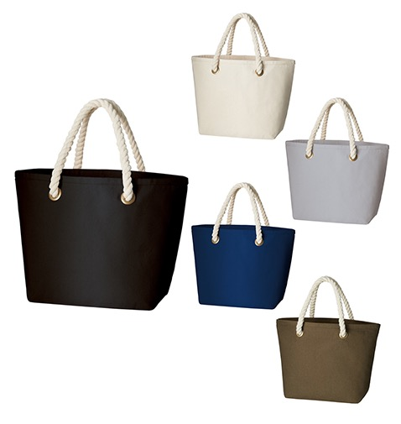
【提案書】
キャンバスマリントート(S)
特徴
マリン感のあるロープハンドルがオシャレなトートバッグです。12オンスのキャンバス素材は耐久性にも優れています。こちらはランチ用などにぴったりなSサイズ。是非ご活用ください。
納期
納期スペース
仕様
素 材：コットン(370g/㎡) 他
サイズ：本体/約340×220×130mm、持ち手/約15×390mm
容 量 ：約6L
備 考 ：ミッドナイトブルー・ナチュラル・ナイトブラック・スカイグレー・カーキ
お見積
お見積りスペース

Slide 3
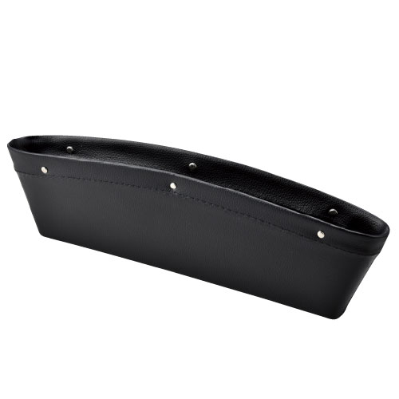
【提案書】
スキマケース
特徴
車内のちょっとした隙間を小物入れに変えてくれるとっても便利なケースです。名入れプリントも可能ですので、オリジナルグッズやノベルティアイテムなどにもおすすめ。是非ご活用ください。
納期
納期スペース
仕様
素 材 ： PU・PP
サイズ ： 108×350×47mm
包 装 ： ポリ入
お見積
お見積りスペース

Slide 4
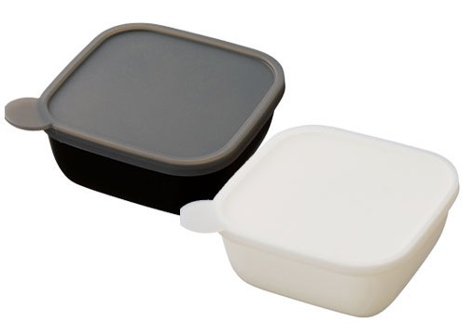
【提案書】
書キ込メル保存容器 400ml
特徴
蓋に油性ボールペンで書き込める上、簡単に洗い落とせて何度でも繰り返し使える、400mlサイズの保存容器。オリジナル名入れは側面に可能で、カラーはブラックとホワイトから選択可能。
納期
納期スペース
仕様
素 材：PP､シリコーンゴム
サイズ： 124×53×124mm （包装形態：OPP袋､紙箱）
容 量：400ml
付属品：取説付(紙箱面)
備 考：ブラック・ホワイト
食品衛生検査済､電子レンジ対応可
お見積
お見積りスペース

Slide 5
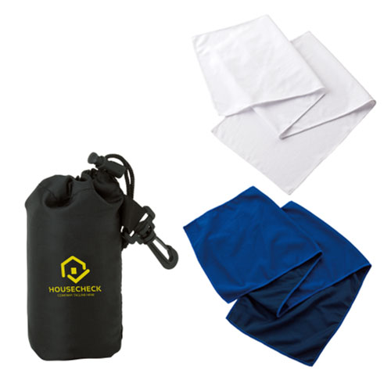
【提案書】
涼感マフラータオル(巾着付)
特徴
濡らして絞ればヒンヤリと心地良い量感を与えてくれるマフラータオルは、夏場の屋外フェスから現場作業まで、幅広いシーンで利用可能です。
専用巾着付きで持ち歩くのにもとっても便利！
納期
納期スペース
仕様
素 材：タオル/ポリエステル､巾着/ポリエステル 他
サイズ：タオル/約900×200mm､
巾着(本体)/約95×137mm､巾着(底面)/φ57mm
（包装形態：OPP袋､台紙）
付属品：取説付(台紙面)
備 考：ブルー、ホワイト
お見積
お見積りスペース

Slide 6
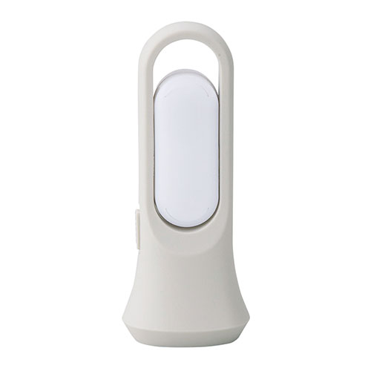
【提案書】
2WAYルーム＆トーチライト
特徴
角度調整できるスタンドとして、吊り下げるトーチとして、さらに懐中電灯としても利用できる便利なライトです。非常用としても優秀なため、防災イベント等の特典用などにもおすすめ。
納期
納期スペース
仕様
素材：ポリプロピレン、ポリスチレン
サイズ：190×76×58mm箱サイズ198×81×62mm
包装：化粧箱入
備考：名入れ可能 単三乾電池×2本（別）
お見積
お見積りスペース

Slide 7
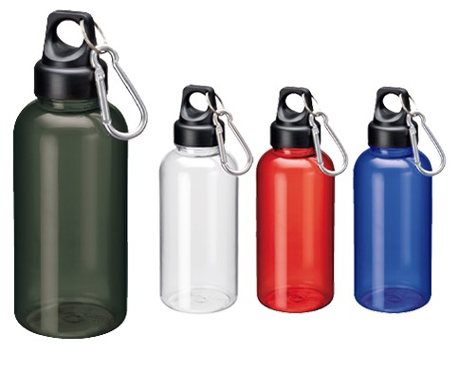
【提案書】
クリアマリンボトル
特徴
スポーツ系やアウトドア系のイベント、もしくはキャンペーンのノベルティグッズとして人気の高い、カラビナ付きのクリアボトル。軽量なため持ち運びも容易ですので二次的な広告効果も期待大！
納期
納期スペース
仕様
素 材：PET､PP､アルミ 他
サイズ：Φ71×198mm
容 量：500ml
機 能：本体耐熱温度60℃
付属品：取説付(紙箱面)
備 考：クリアブルー・クリアレッド・クリア・クリアブラック
食品衛生検査済
お見積
お見積りスペース

Slide 8
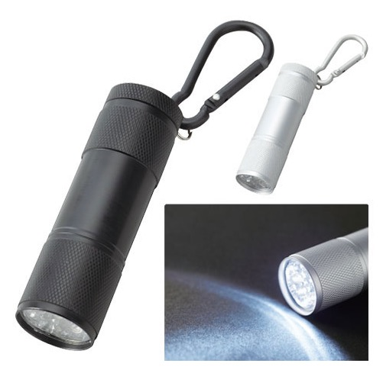
【提案書】
LED9灯カラビナ付ライト
特徴
9灯でとっても明るく照らしてくれますのでキャンプ用にも災害用にもおすすめのLEDライトです。全2色のカラー展開から、オリジナル名入れのデザインに合わせてお選びください。
納期
納期スペース
仕様
素 材：アルミ 他
サイズ：Φ27×142mm（包装形態：エアパッキン､紙箱）
付属品：単4乾電池3本(別売)､取説付(紙箱面) ※商品に電池は含まれません｡
備 考：マットシルバー・マットブラック
お見積
お見積りスペース

Slide 9
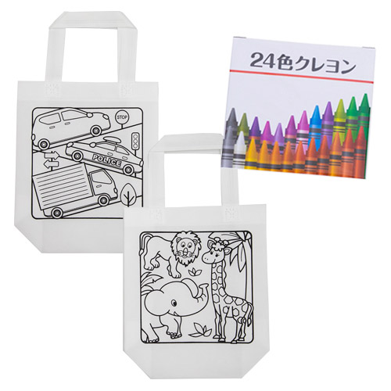
【提案書】
ぬりエコバックC(24色)
特徴
塗り絵ができるエコトートバッグと24色クレヨンがセットになりました。展示場やショールームでお子様にプレゼントして、塗り絵に集中している間に大人達はじっくりと商談を行えます。
納期
納期スペース
仕様
カラー展開：2色アソート(どうぶつ・くるま)
素材：不織布・パラフィン
サイズ：220×220×80mm
包装：ポリ袋入り,150×120×30mm
お見積
お見積りスペース

Slide 10
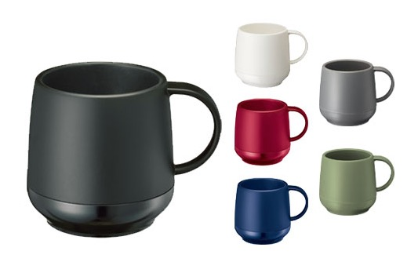
【提案書】
プラサーモカフェマグ
特徴
広めに取られた口径はジュースの缶もすっぽり収まるため、缶ホルダーとしても利用できるマグカップです。断熱材入りのため保温力も優れており、豊富なカラー展開もポイントです。
納期
納期スペース
仕様
素 材：PP､PU
サイズ：Φ78×86mm ※外径Φ88mm
容 量： 260ml
機 能：本体耐熱温度100℃
付属品：取説付(紙箱面)
備 考：レッド・ネイビー・ブラック・グレー・カーキ・ホワイト
食品衛生検査済
お見積
お見積りスペース

Slide 11
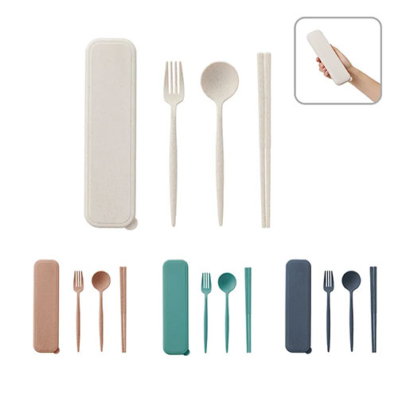
【提案書】
カトラリーセット麦わら入りタイプロング(3点)
特徴
本来破棄される麦わらを配合し、使用するプラスチック量を減らして作られたエコなカトラリーセットです。スプーン・フォーク・箸の3点セットは、可愛いくすみカラー4色からお選びいただけます。
商品写真
納期
納期スペース
仕様
素 材：PP、麦わら 他
サイズ：ケース／約W57×H24×D210（mm） スプーン／約W42×H180（mm） フォーク／約W27×H175（mm） 箸／約H188（mm）
包 装：PP袋
お見積
お見積りスペース

Slide 12
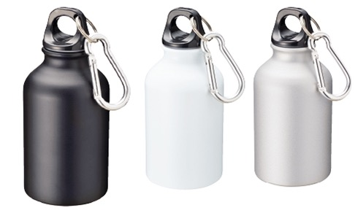
【提案書】
アルミマウンテンボトル
特徴
軽量かつ耐久性に優れたアルミ素材の320mlボトルです。カラビナ付きでベルトループやバッグ等にも取り付けられるため、アウトドアイベントなどのノベルティグッズとしても人気です。
納期
納期スペース
仕様
素 材：アルミ､PP､スチール 他
サイズ：Φ65×150mm
容 量：320ml
付属品：取説付(紙箱面)
備 考：食品衛生検査済
マットシルバー・マットブラック・マットホワイト
お見積
お見積りスペース

Slide 13
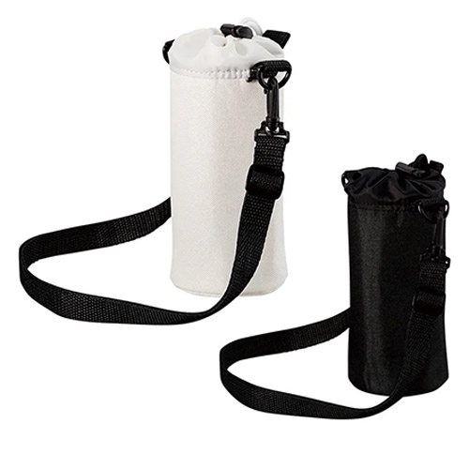
【提案書】
保冷ボトルホルダー ショルダー付
特徴
優れた保冷機能とショルダー紐がついているためアウトドアシーンなどでは特に便利なボトルホルダーです。ミルキーベージュとインクブラックの2色バリエーションから選択可能です。
納期
納期スペース
仕様
素 材 ： ポリエステル 他
サイズ ： 本体/約φ80×H195(mm)・ショルダー部分/約20×1400(mm)(最大)
包 装 ： PP袋
お見積
お見積りスペース

Slide 14
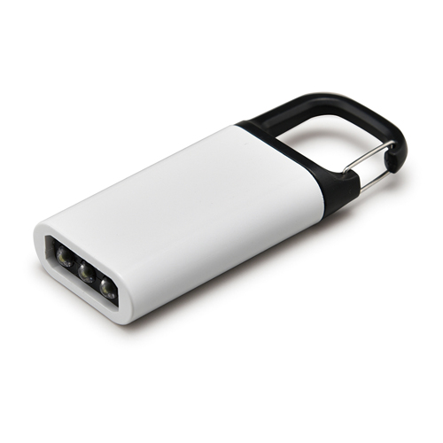
【提案書】
カラビナ付ポケットライト
特徴
バッグやベルトループなどに付けられるカラビナ付きで便利な手のひらサイズのライトです。名入れプリントが可能ですので、オリジナルグッズやノベルティアイテム用としてもおすめです。
納期
納期スペース
仕様
素 材 ： ABS
サイズ ： 32×84×13mm
付属品 ： ボタン電池(CR2032)2ヶ付(モニター)
包 装 ： 箱入 箱サイズ/53×104×20mm
お見積
お見積りスペース

Slide 15
【提案書】
クリアタンクボトル 350ml
特徴
大きめのカットフルーツなども入れやすい寸胴タイプの350mlクリアボトルです。カラーバリエーションも全4色と豊富ですので、名入れするオリジナルデザイン等に合わせてお選びください。
納期
納期スペース
仕様
素 材：AS､PP
サイズ：φ67×137mm
容 量：350ml
機 能：本体耐熱温度80℃
付属品：取説付(紙箱面)
備 考：レッド・ネイビー・ブラック・ホワイト
食品衛生検査済
お見積
お見積りスペース

Slide 16
【提案書】
ポータブル&スタンドファン
特徴
屋外で手に持って使っても、デスク上で立てて置いても使える便利なファンです。乾電池式のため充電する手間いらずがポイント。夏場の屋外イベントのノベルティ用などに是非ご活用ください。
納期
納期スペース
仕様
素 材：AS、PC 他
サイズ：73×148×22mm（包装形態：エアパッキン､紙箱）
付属品：取説付(紙箱面)
備 考：単4乾電池×3本(別売)
お見積
お見積りスペース

Slide 17
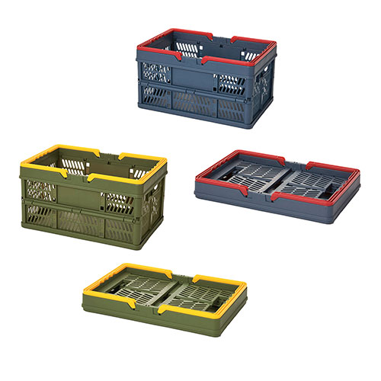
【提案書】
ハンドル付き折りたたみコンテナボックス
特徴
使わないときはコンパクトに折りたたんでおける整理整頓に便利なコンテナボックスです。オリジナルデザインの名入れプリントも格安で可能なため、オリジナルグッズ用としてもおすすめ。
商品写
納期
納期スペース
仕様
素材：ポリプロピレン
重量：353g
包装：持ち手付ポリ袋入り
備考：耐荷重/約2kg
お見積
お見積りスペース

Slide 18
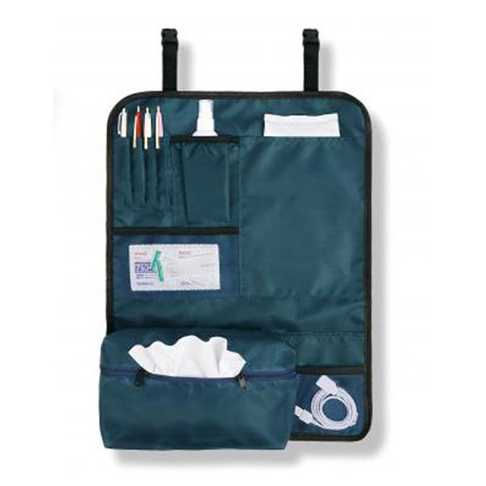
【提案書】
便利なハンギングポケット
特徴
室内の壁はもちろん、車のシート背面やアウトドアチェアなどにも取り付けられる、大小10のポケット付きハンギングアイテム。イベント等の景品や特典用にもおすすめです。
納期
納期スペース
仕様
素材：ポリエステル・ポリアセタール・ゴム
サイズ：約37.5×50cm(ループ部分含まず)
重量：132g
包装：ポリ袋入り
お見積
お見積りスペース

Slide 19
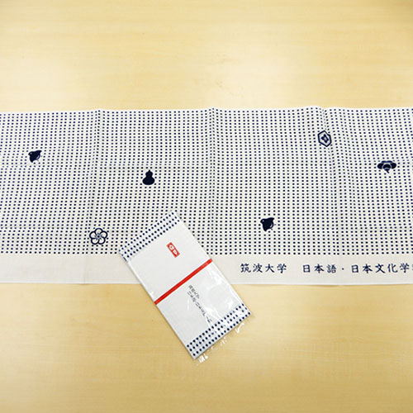
【提案書】
オリジナル手ぬぐい（反応染め）
特徴
綿100%素材で柔らかい風合いの本格的な反応染め手ぬぐい。インクがしっかり生地を通り抜けるので、裏も表も同じ様にキレイなプリントに仕上ります。展示会やイベントノベルティに人気です。
商品写
納期
納期スペース
仕様
素材：綿
サイズ：約900×340mm程度
備考：印刷：反応染め １色 塗り50％以内
お見積
お見積りスペース

Slide 20
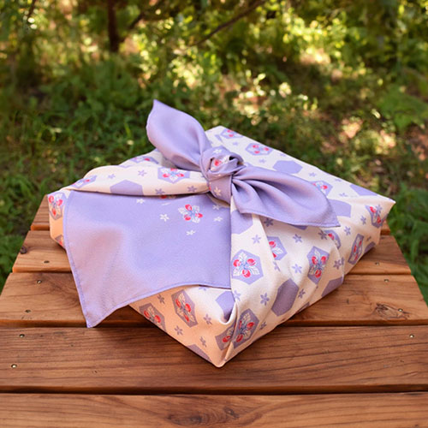
【提案書】
オリジナル風呂敷（中）
特徴
物を包んで持ち運んだり収納したりと、多用途で繰り返し使える風呂敷は、環境に優しいエコアイテムとして再び注目が集まっています。名入れをすれば、ノベルティにも物販品にも活用できます。
商品写
納期
納期スペース
仕様
素材：ポリエステル
サイズ：W600×H600㎜程度
包装：個別袋入れ
備考：印刷：昇華転写
お見積
お見積りスペース

Slide 21
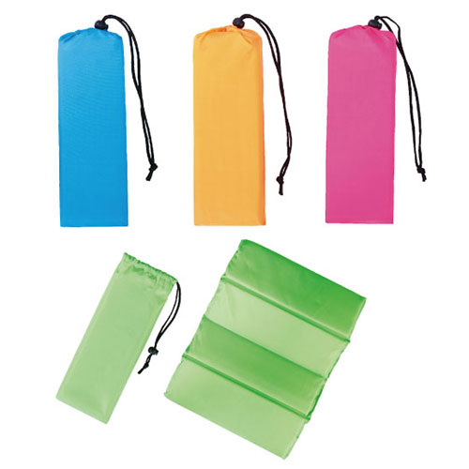
【提案書】
ソロア クッションシート(巾着付)
特徴
コンパクトに折りたためるため持ち歩きにも便利なクッションシート。アウトドアシーンやスポーツ観戦などにおすすめです。カラーバリエーションは全4色。是非ご活用ください。
納期
納期スペース
仕様
素 材 ： ポリエステル・ウレタン
サイズ ： 使用時:355×270×15mm 収納時:90×280×45mm
包 装 ： ポリ袋入
お見積
お見積りスペース

Slide 22
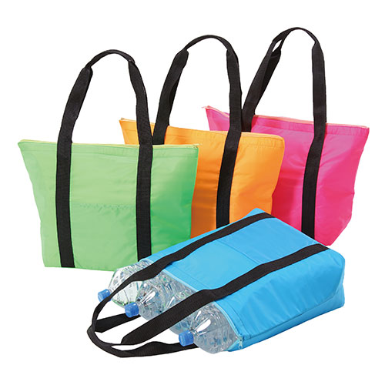
【提案書】
ソロア 保冷温ビッグトート
特徴
アルミ蒸着フィルムを内側に貼ってあるため保冷温効果の高いビッグサイズのトートバッグです。カラーバリエーションは全4色。すべて名入れプリントも可能ですのでデザインに合わせて選択可能。
納期
納期スペース
仕様
素 材 ： ポリエステル・アルミ蒸着フィルム
サイズ ： 350×150×350mm
包 装 ： ポリ袋入
お見積
お見積りスペース

Slide 23
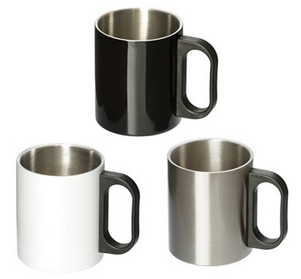
【提案書】
ステンレスマグ(300ml)
特徴
黒、白、シルバーの3色カラーラインナップからお選びいただける、シンプルなステンレスマグ。中空二重構造で放熱しにくく、冷たさ・温かさが持続しやすい点がポイントです。
納期
納期スペース
仕様
素 材：（本体）ステンレス（取手）PP
サイズ：（本体）ステンレス（取手）PP
容 量：300ml
包 装：白箱入り
備 考：黒・白・シルバー
お見積
お見積りスペース

Slide 24
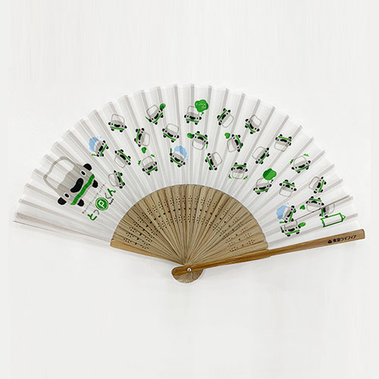
【提案書】
オリジナル扇子（布）
特徴
布貼りの扇面の片面にインクジェットでフルカラーのプリントが可能です。他とは違う、個性的な見た目で独自性の高いノベルティ用オリジナル扇子を作りたい方にオススメです。
商品写
納期
納期スペース
仕様
素材：ポリエステル・竹（白・茶・黒）
サイズ：7寸30間
備考：印刷：片面インクジェット
お見積
お見積りスペース

Slide 25
【提案書】
レギュラーキャンバス サコッシュ
特徴
カジュアルでナチュラルな印象を与えるキャンバス素材がオシャレな、すっきりシンプルなサコッシュです。カラー展開も全5色と豊富で、ノベルティやショッパー用などにもおすすめ。
納期
納期スペース
仕様
カラー展開：全5色
素材：綿100％（キャンバス）280g/平方メートル 8.3oz/yd2
サイズ：横300×縦230mm、持ち手の長さ1050mm
容量：0.7L
お見積
お見積りスペース

Slide 26
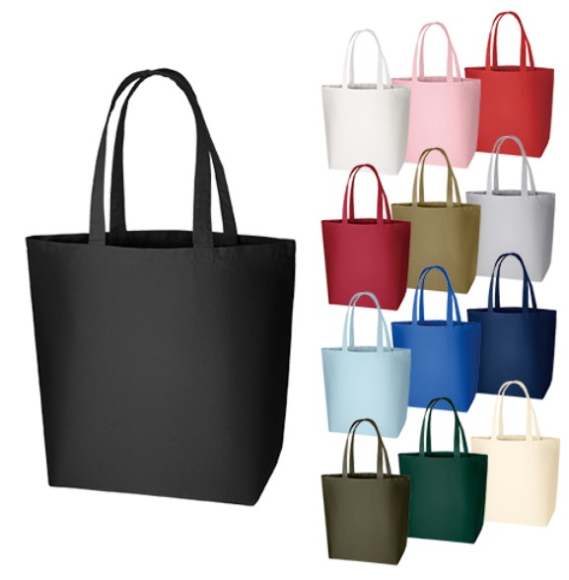
【提案書】
キャンバストート(L)
特徴
12オンスのしっかりとした厚みのあるキャンバス素材を使用したシンプルなトートバッグです。マチ付きのため見た目以上に容量があります。こちらは旅行用にも使えるLサイズです。
納期
納期スペース
仕様
素 材：コットン(370g/㎡)
サイズ：本体/約480×400×150mm、持ち手/約30×600mm
容 量：約19L
備 考：ミッドナイトブルー・ナチュラル・ナイトブラック・スカイグレー・ダークグリーン
ワインレッド・カーキ・サンドベージュ・ピンクライトブルー・ホワイト
お見積
お見積りスペース

Slide 27
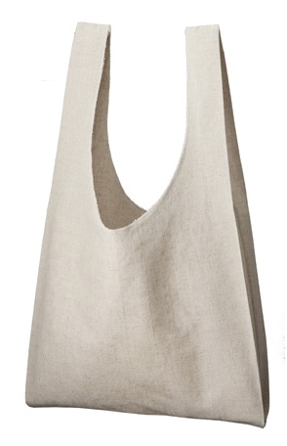
【提案書】
コットンリネンマルシェバッグ
特徴
コットンとリネンの混紡素材が醸し出す素朴感がなんともオシャレで、特に女性に人気のマルシェバッグ。オリジナルデザインの名入れプリントも可能ですので是非、ノベルティ等にご活用ください。
納期
納期スペース
仕様
素 材：コットン､麻
サイズ：本体/約380×360(持ち手含む650)mm、持ち手/約55×290mm、
折りたたみマチ/約110mm
容 量 ：約12L
お見積
お見積りスペース

Slide 28
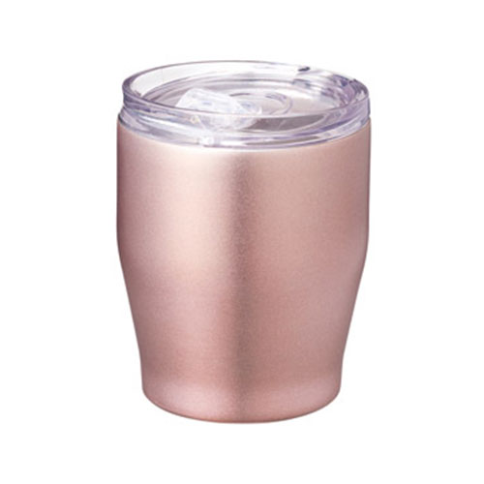
【提案書】
フタ付 真空ステンレスタンブラー 320ml
特徴
高級感のある側面カラーながら、透明蓋で中身が確認できるため使い勝手も良い、320mlサイズの真空ステンレスタンブラーです。ワークデスクなどで利用するにはぴったり！
納期
納期スペース
仕様
カラー展開：ピンク・ブルー 2色取混ぜ
素材：ステンレス・AS・シリコン
サイズ：φ82×105mm
包装：化粧箱
備考：真空構造、容量/320ml
お見積
お見積りスペース

Slide 29
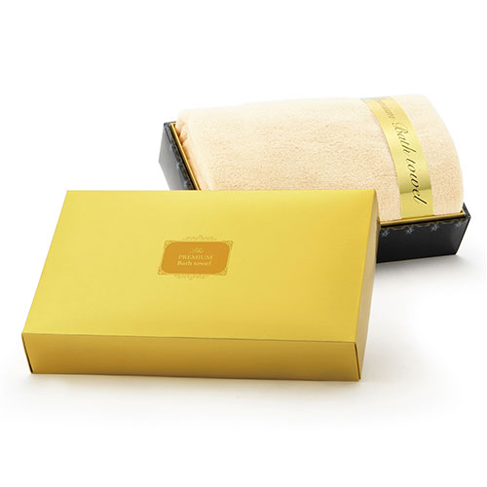
【提案書】
プレミアムバスタオル
特徴
特別感のあるゴールドな化粧箱がひと目をひく、プレミアムバスタオルです。もちろん本体のバスタオルも柔らかく優しい肌触りと高い吸水性があります。贈答用や景品用におすすめ！
商品写
納期
納期スペース
仕様
素材：ポリエステル・ナイロン
サイズ：約120×60cm
包装：化粧箱入り
お見積
お見積りスペース

Slide 30
【提案書】
パチッとまとまる保冷温リュック
特徴
明るく元気な気分になるビタミンカラーが特徴の保冷温リュックです。使わない時はコンパクトに纏められてゴムバンドで留められるため、持ち歩くのも楽々。内側のメッシュポケットも◎！
納期
納期スペース
仕様
素材：ポリエステル・アルミ蒸着(ポリエチレン)・ポリアセタール
サイズ：約38(底23cm)×14×40cm (バンド留め時/約13×22×8cm)
包装：ポリ袋入り
お見積
お見積りスペース

Slide 31
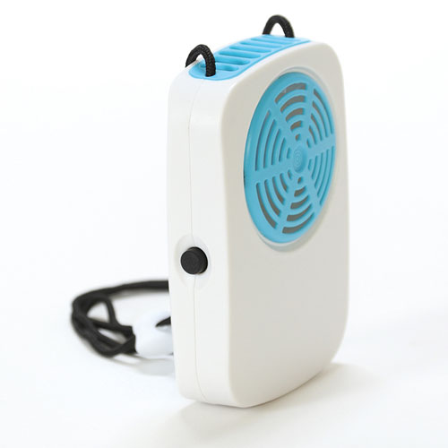
【提案書】
ハンズフリーファン
特徴
首から下げて持ち歩くことも、卓上で使用することもでき、ハンズフリーで利用可能な便利なミニファンです。暑い夏のイベントやキャンペーンのノベルティ用などにもおすすめです。
納期
納期スペース
仕様
素 材 ： ABS樹脂・ポリプロピレン・ナイロン
サイズ ： 80×30×120mm
包 装 ： 化粧箱入
備 考 ： 電池:単三×2(別売)
お見積
お見積りスペース

Slide 32
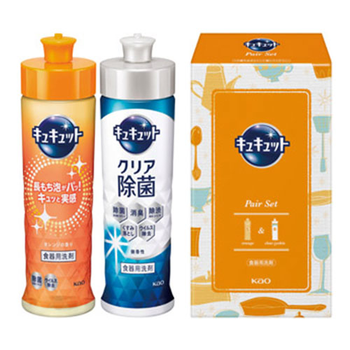
【提案書】
花王キュキュット ギフトセット
特徴
独自の「密着洗浄成分」を採用し、しつこい油汚れや頑固なこびりつきをしっかり落としてくれる食器用洗剤キュキュットのギフトセットです。イベント等での特典や景品用としてもおすすめ。
納期
納期スペース
仕様
サイズ：184×101×51mm
付属品：セット内容/キュキュットクリア除菌220ml・キュキュットオレンジ220ml
包装：化粧箱
お見積
お見積りスペース

